Slide 1




ÉQUIPE E MULTIDIMENSIONALITÀ NEI PROCESSI DI INCLUSIONE
Verso un profilo dei bisogni e delle potenzialità per una presa in carico integrata
Dai Funzionamenti al profilo dei bisogni e delle potenzialità: lavori in corso
Gennaro Evangelista
Federico Grassi

Slide 2
1 | Procedura équipe | 8 | Strumenti condivisi
2 | Convocazione e Frequenza | 9 | Sistemi informativi
3 | Qualità della sede | 10 | Mappatura risorse e opportunità
4 | Verbalizzazione | 11 | Case Manager
5 | Équipe essenziale | 12 | Referente organizzativo équipe
6 | Funzioni amministrative | 13 | Partecipazione beneficiario
7 | Équipe allargata | 14 | One Stop Shop

Slide 3
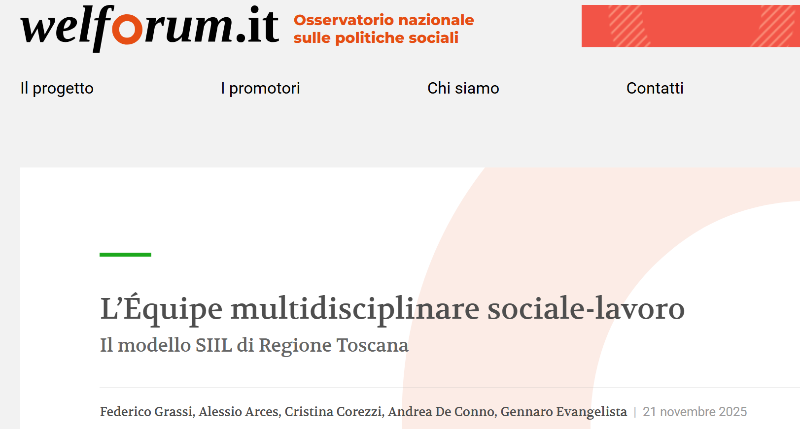
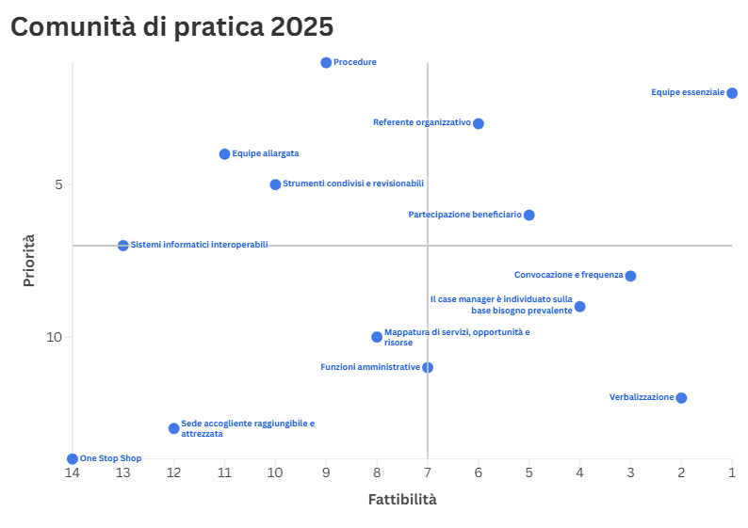

Slide 4

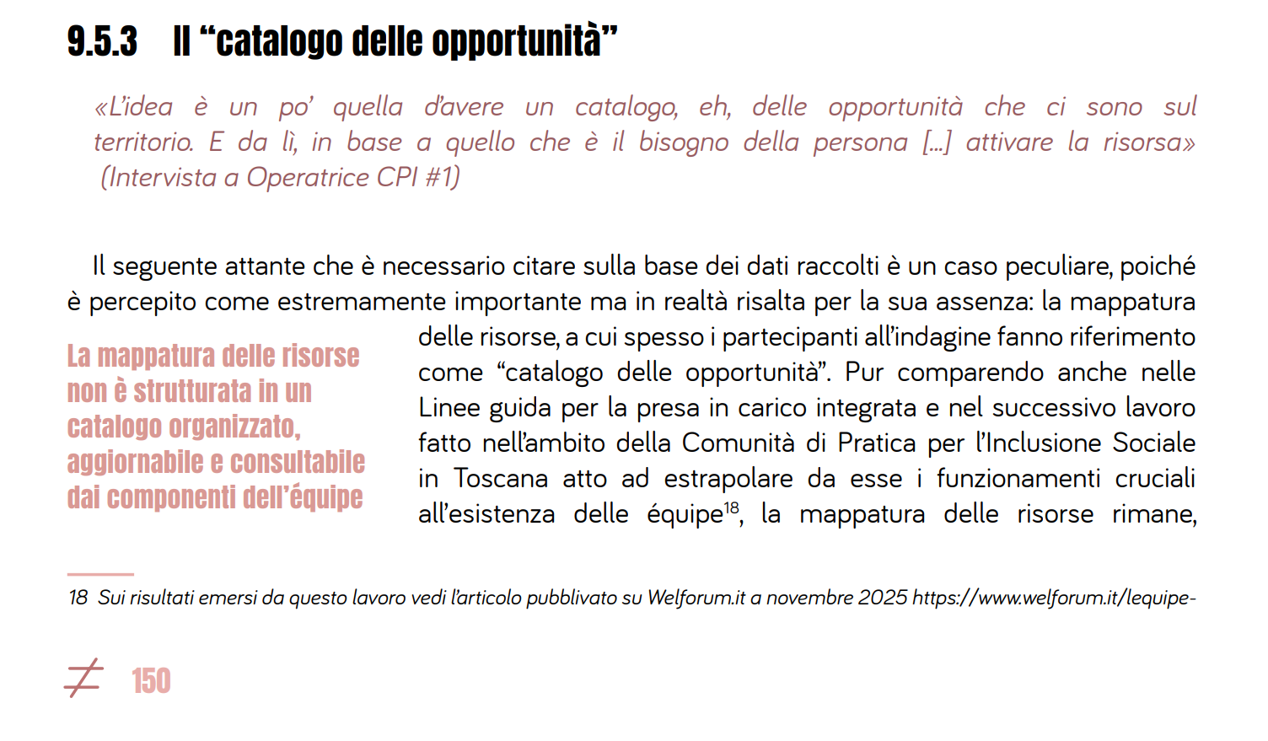

Slide 5
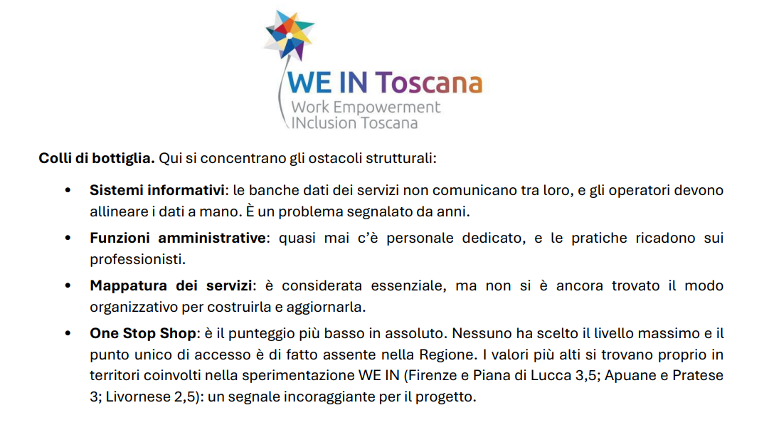


Slide 6
Gennaro
Evangelista

Slide 7
II SEMESTRE 2026
Prossimi appuntamenti
I laboratorio – 29 ottobre 2026
II laboratorio – 10 novembre 2026
III laboratorio – 17 novembre 2026
13 ottobre 2026 – Équipe e multidimensionalità nei processi di inclusione.
Auditorium al duomo. Firenze

